Slide 1
1주차 강의 소개 자바웹프로그래밍(1)
강사 : 최도현
전공 : S/W/네트워크/보안
주요 수업 과목(2011~ 현재)
프로그래밍/서버 OS 분야
C, C++, C#, JAVA, 자바웹(1, 2), 모바일, 운영체제, DB 등

Slide 2
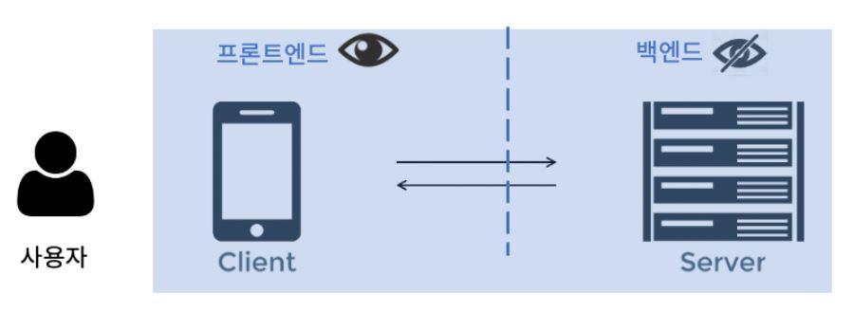
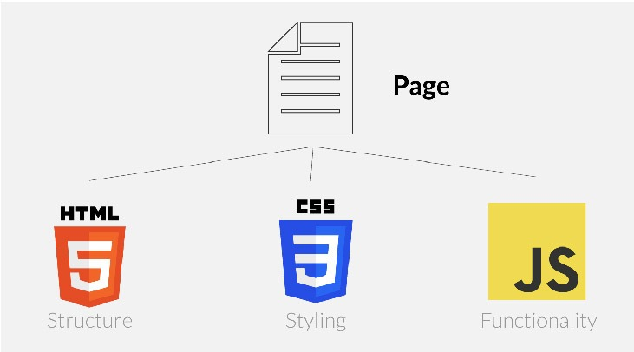
새로운 시작!
자바웹 프로그래밍?
수업 로드맵
강의 구성 및 주요 내용
Q/A

Slide 3
미소과 수업 로드맵
1학년 1, 2학기
이론 : 멀티미디어소프트웨어 개론, 대학수학, 이산수학, 스토리텔링 등
언어 : C / C++ 프로그래밍, 파이썬 프로그래밍
2학년 1, 2학기
이론 : 머신러닝 기초, 자료구조 및 알고리즘, 게임 수학, 데이터베이스 등
언어 : 자바웹프로그래밍(1), 자바웹프로그래밍(2), 앱프(1)
3학년 1, 2학기
이론 : 인공지능, 종합설계, 데이터베이스(2) 등
언어 및 실습 : 3D모델링, 앱프(2), 게임엔진(1), 서버 프로그래밍 등
4학년 1,2학기
이론 : 운영체제, 종합설계(1, 2), 세미나 등
언어 및 실습 : 증강현실 제작, 졸업작품
C, C++, 파이썬
HTML5, JAVASCRIPT
자바웹1 → 자바웹2(스프링)
SQL, C#
PC/앱/웹 선택
프로젝트/서버
최종 : 졸업작품
Notes:
https://github.com/devJang/developer-roadmap

Slide 4

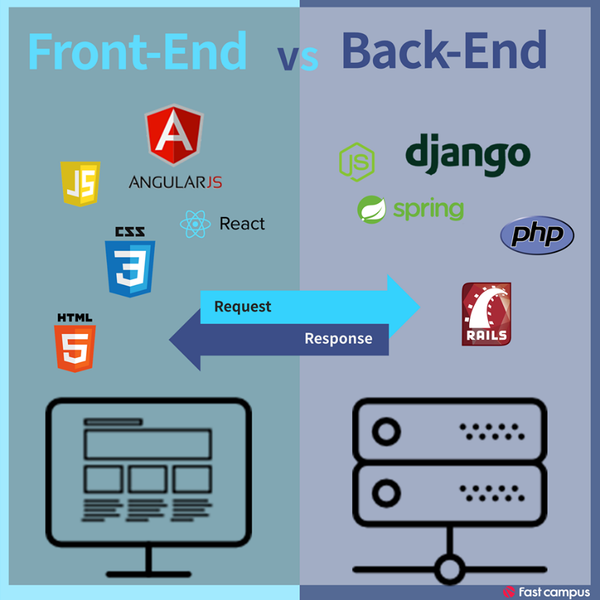

강의 구성 및 주요 내용
Part 1 : 매주 트렌드 및 이론
웹 개발 트렌드 분석
Part 2 : 주요 실습
프론트 – 웹 사이트 샘플 제공
HTML/CSS, 부트스트랩
주요 UI(화면 구성)
이미지, 영상 처리 등
백엔드 – 자바스크립트(부분적)
객체 제어
이벤트 처리
주요 기능 : 팝업, 세션, 로그인 등
기타 웹 API 연동 등
Part 3 : 도전 코딩!
매 주 - 문제 해결 능력(평소)

Slide 5
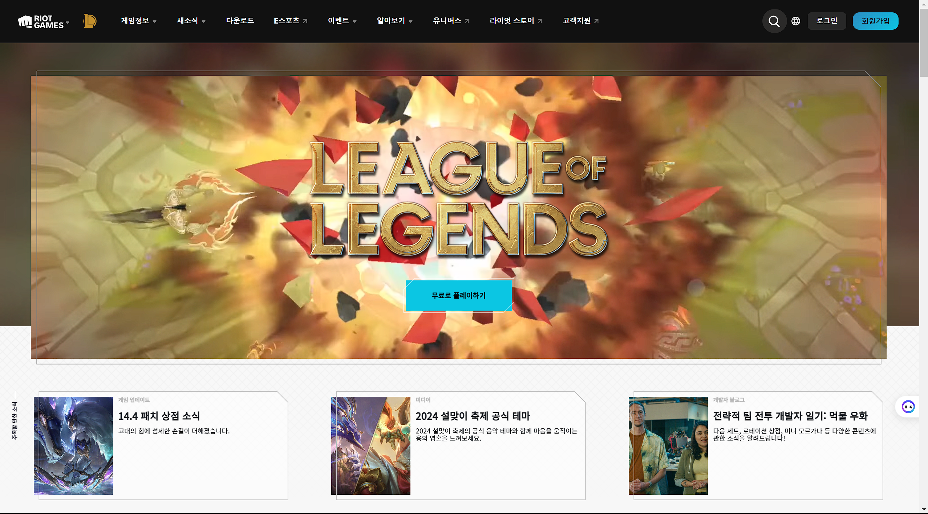
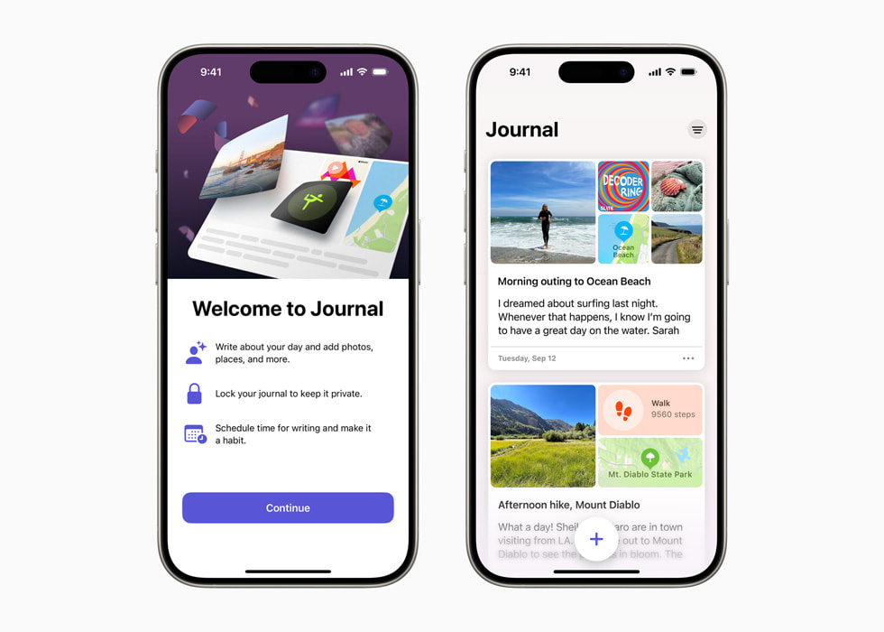

웹 사이트 어떻게 활용하나요?
게임 웹사이트 메인
기본 소개, 및 게시판 등
웹 게임 런처 연동
개인 포트폴리오 웹사이트
개인 소개, 졸업 작품 소개
졸업 작품
웹 애플리케이션
하이브리드 : 모바일 + PC
모바일 앱/웹 애플리케이션
자바, HTML5 등 활용

Slide 6


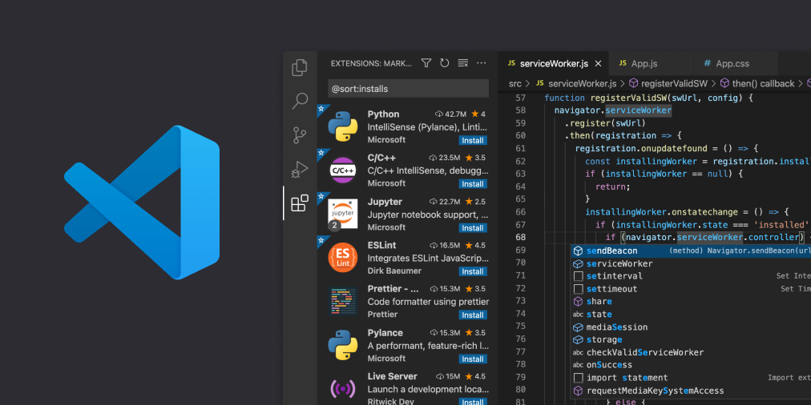
개발 환경 관련
개발 환경?
VISUAL STUDIO CODE
대표 로컬 개발 환경
사용이 편리한 UI
다양한 코딩관련 확장 모듈
기타 공통
깃 허브(소스 코드 관리)
개인 계정

Slide 7


강의 계획 소개
강의에 필요한 자료 및 S/W
매 주 PPT 직접 제공
주요 목차 : 교재 참고 – 2~3권
기타
CHATGPT 또는 COPILOT(유료) 자유롭게 활용
강의 내용 및 시간 분배
트렌드 및 이론(10~분)
매주 관련 최신 기술 트렌드 소개
실습(1시간30분)
웹 사이트 개발
쉬는 시간 + Q/A

Slide 8


기타
점수 관련
출석 20
중간 기말 30, 30
보고서(기말 1) 20
시험 관련
객관식 10, 주관식 5, 서술 x
보고서 관련
요구사항 별 배점 개인 확인
1등 기준 상향평준화
참고 : 1등 70점 → 전체 30점 상향 평준화

Slide 9

Q & A
무엇이든 물어보세요!

